Slide 1
Projet Alice
Présentation au Conseil d’Administration de Sorégies
Haya Energy Solutions ⇨
Document pour discussion
25 mars 2011

Slide 2
Index
Sorégies est en mesure de décider son avenir: Fusion avec Séolis vs Nouvelle Stratégie
Fusion Sorégies-Séolis
Vente de la Participation en Séolis
Conclusions
  Back-Up
Haya Energy Solutions ⇨

Slide 3
1. Sorégies est en mesure de décider son avenir: Fusion avec Séolis vs Nouvelle Stratégie (1/2)
La relation entre Sorégies / SIEEDV et Séolis SIEDS peut se résumer à 3 ans de divergences et de conflits qui ont abouti à un blocage du dialogue entre les parties, trouvant son aboutissement dans:
deux procédures contentieuses;
Pour Séolis, une complexité de gestion et de définition de sa stratégie;
Pour Sorégies, une immobilisation financière et en ressources internes importante.
Au cours du processus, deux divergences de fonds semblent s’être fait jour:
Au niveau financier:
  Séolis ayant permis à Sorégies de participer à son capital sur la base de la Valeur Nette Comptable des actifs apportés, veut faire valoir une certaine réciprocité.
  Sorégies souhaite valoriser sa participation dans Séolis et toute participation croisée sur son propre capital à une « valeur vénale », basée sur l’évaluation de l’option d’achat octroyée à Endesa en 2007 (in fine non exercée) et confirmée par la valeur d’entrée du Syndicat du Maine et Loire dans le capital de Sorégies.
Au niveau stratégique et humain:
  Séolis s’estime trahie par ce qu’elle considère comme une « politique du fait accompli » menée par sa contrepartie, d’où le sentiment d’avoir « perdu la face ».
  Sorégies, de son côté, a dû poursuivre ses buts stratégiques selon son propre calendrier, incompatible avec les atermoiements de Séolis.
Haya Energy Solutions ⇨

Slide 4
1. Sorégies est en mesure de décider son avenir: Fusion avec Séolis vs Nouvelle Stratégie (2/2)
  Après l’expérience du passé, est à la main de Sorégies trancher dans la question de fond¹: Est il encore un objective la fusion avec Séolis ou il est arrivé le moment de changement de cap vers une autre stratégie plus plausible ?
  Choix 1: Fusion
  Objective: créer la première ELD française, bénéficier des synergies en gestion réseau et commercialisation sur le territoire existant et préparer le développent future
  Défies à surmonter:
  Effacer les affronts du passé
  Régler les problèmes de valorisation du 15% et des règles de parité
  Accorder un vision stratégique commune
  Accorder un nouveau protocole de fusion credible
  Choix 2: Nouvelle Stratégie
  Objective: un fois constaté que la fusion avec Séolis est un frein, Sorégies doit mettre en place un nouvelle stratégie de croissance
  Défies à surmonter:
  Définition de une nouvelle stratégie (nouveau Partner vs agir en solitaire)
  Objective immédiate: optimiser la sortie de Séolis du point de vu politique, économique et social
¹ Des nombreuses alternatives ont été analysés voir backup
Haya Energy Solutions ⇨

Slide 5

2.- Fusion Sorégies-Séolis (1/2)
  Une fusion Sorégies/Séolis a du sens industriel: deux réseaux de distribution connexes, deuc societés complémentaires au niveau financier et dans l’adaptation aux défis des nouveaux marchés. Mais il s’agis de deux entreprises très éloignées en stratégie, vision et management.
  Fusion Avantages
  Fusion Inconvénients
  Création du premier ELD indépendant de France. Pouvoir de lobbying renforcé.
  Positionnement pour le futur renouvèlement des concessions de distribution
  Dilution de la dette de Sorégies
  Partage du risque de l’activité en libre marché (production et commercialisation)
  Meilleur portfolio de clients a tarif réglementé
  Economies d’échelle dans la gestion du réseau et dans l’activité commercial
  La fusion est politiquement et socialement très bien perçu
  La vision stratégique des sociétés est très divergente: Sorégies cherche un consolidation de l’expansion, Séolis défendre la position actuel.
  La parité est un dogme pour Séolis discuté par Sorégies. Sorégies a évolué dans le marché libre et s’a éloigné de Séolis.
  Le management des deux sociétés est très différent. Le positionnement des Syndicats aussi.
  Le procès de fusion est très incertain. Le transitoire, en cas de réussite sera long et complexe.
  Le synergies en distribution seulement sont achevables avec sacrifices sociales
Reprendre le chemin de la fusion seulement est recommandable s’il y a des vrais possibilités de réussite. En cas contraire, ce choix devient un perte du temps et d’opportunités pour Sorégies
Haya Energy Solutions ⇨

Slide 6
2.- Fusion Sorégies-Séolis (2/2): Le croisement de participations dans le chemin pratique
+
0. Fusion Immédiate
Croisement des participations
Entrée d’un tiers dans le capital des deux sociétés
Vente de 15% de Séolis au SIEDS
Vente consensuelle de 15% de Séolis à un tiers
Status quo
Vente à un fonds de gestion de crise
  Aunque Soregies quiera seguir en el camino de de la fusion, hay que constatar que ésta no es viable inmediatamente. Los antecedentes recientes la hacen inviable. Es por ello, que se recomendaria comezar con un cruce de participaciones, que deberia sentar las bases de la futura fusion, pero sin llegar a un compromiso completo.
Oui
Fusion
Non
-
Implication sur la gestion de Sorégies
  Nécessité de négocier nouveau protocole, incluant des limitations sur la gestion de Sorégies et Séolis (décisions stratégiques, investissements importants…).
  Croisement des Directoires
Implications politiques
  Solution simple à expliquer aux syndicats de communes et aux représentants du personnel.
  Message politique positif.
Implications Financières
  La valorisation du 15% se fera a des valeurs proches a la proposition de Séolis (13.8 M€)
  L’accord sur la parité des sociétés pourrait avoir un impacte négative sur Siedv
Faisabilité
  Exécution relativement simple, au-delà d’une nécessaire négociation, car ne dépendant que de la volonté des parties.
  Points clefs, nécessité d’accord sur: Vision stratégique, objectifs à MT et valeur pour l’échange de participations (parité)
Haya Energy Solutions ⇨

Slide 7
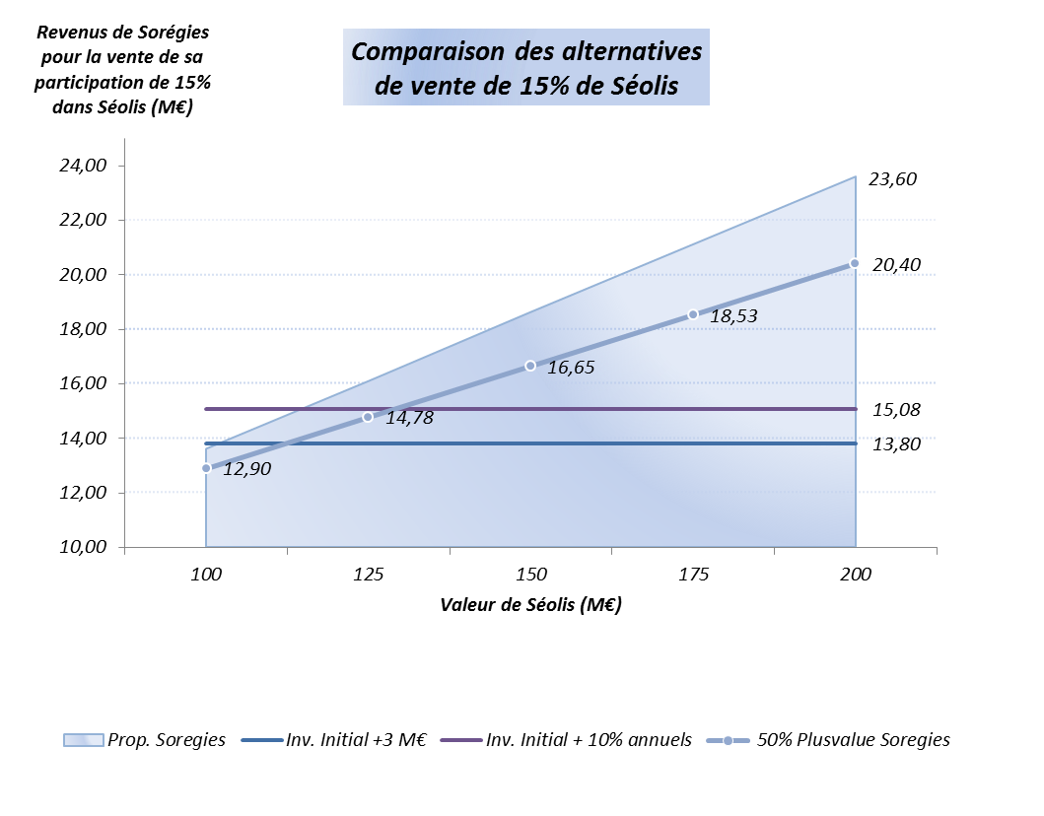
3.- Vente de la Participation en Séolis (1/3)
  Si Sorégies décide le changement de Stratégie, et la fusion avec Séolis ne plus objective prioritaire, la valorisation de la participation du 15% en Séolis devient l’objective Prioritaire, avec trois axes a tenir compte:
  Maximisation Financiere
  Minimisation du temps d’exécution
  Gestion de l’Image (au niveau Politique, social y publique)
Offre initial Sorégies: vente du 5% à Séolis a prix d’acquisition et vente du 10% à prix marché
  Ecart de Valorisation
Offre initial Séolis: Investissement initial (10.8 M€) + couts de portage (3M€ max)
L’écart real entre la valorisation de Sorégies et Séolis est fonction du valeur marche de Séolis. Un valeur proche à 110 M€ annule les différences
Haya Energy Solutions ⇨

Slide 8

3.- Vente de la Participation en Séolis: vision marché (2/3)
Inclure nouveaux donnés
La valeur d’entreprise s’établit à €110m.
Bla…bla….
Haya Energy Solutions ⇨

Slide 9
3.- Vente de la Participation en Séolis (1/3)
Avec une valorisation de seolis de xxM€, l’ecart de valorisation entre la proposition de Seolis et le valeur que Soregeis pourrait trouver dans le marché est tres reduit…XXXX
Reflexion sobre valorizacion en mercado y el papel de Seolis:
El valor de una participacion minoritaria dependen en gran parte de las concesiones que acuerde el socio mayoritario.
En consecvuencia, la maximizacion del valor mercado del 15% de Séolis, depende en gran parte de la actitud de Sieds.
Salvo para desembarazarse de Soregies, Sieds no deberia tener ningun incentivo a repartir con Soregies un mayor valor mercado de la participacion
Critere | Vente a Sieds | Vente a un tiers | Commentaires
Maximisation Financiere |  |  | La venta a un terecero es mas incierta, pero puede encontrar una valoracion adicional con una prima de entrada en el negocio de la distribucion en Francia
Minimisation Temps |  |  | La venta a Sieds deberia realizarse mas rapidamente que la venta a un tercero ( no hay necesidad de due-diligences
Gestion de l’image |  |  | La venta a un tercero significa probablemente privatizacion y reparto de plusvalias. Un acuerdo entre las partes necesariamente es mas sencilla
Aunque la venta a un tercero pudiera resultar teoricamente mas remuneradora para Soregies, el reparto con Séolis del beneficio y la mayor complejidad de la colaboracion con Seolis, la hacen menos interesante que la venta a Sieds.
Haya Energy Solutions ⇨

Slide 10
4.- Conclusiones

Slide 11
Back Up 1:
Chronologie des relations Séolis / Sorégies

Slide 12
Backup 1. - Chronologie des relations Séolis / Sorégies (1/2)
Protocole d’accord de fusion
Création Sorégies Deux Sèvres
Avenant au protocole de fusion
2006
22/05
11/09
04/12
Réunion pour recherche de production
AG Sorégies D-S
Augmentation de Capital
Appel d’offres infructueux
Transaction Endesa
2007
01/03
16/10
12/12
21/12
Assemblée SIEEDV pour accord Endesa
Résiliation de l’usage de la marque
Délibération du SIEDS
sur la caducité du protocole
Motion de mécontentement
Motion d'Interruption de la Fusion
Appel capital Sorégies D-S non libéré
2008
31/01
04/02
23/06
03/07
19/09
29/09
Haya Energy Solutions ⇨

Slide 13
Backup 1. - Chronologie des relations Séolis / Sorégies (1/2)
Révocations de MM. Blanes et Chartier
Prise de participation du Syndicat du Maine et Loire
AG Sorégies D-S
Changement des statuts
Saisie du Tribunal Adm.
2009
23/03
17/04
xx/04
26/06
Lettre du SIEEDV au SIEDS constatant le désaccord. Confirmation de la procédure au TA
Divers courriers SIEDS-SIEEDV dans
Le but d’organiser une réunion
Réunion des Pdts des syndicats
Accord sur participations croisées
Rejet de la demande Sorégies au TA
Sorégies fait appel
Lancement procédure au TC
2010
26/01
14/04
02/07
10/07
Nov-Dec
Haya Energy Solutions ⇨

Slide 14
Back Up 2:
Stratégie de Fusion

Slide 15

Analyse de l’Objectif de Fusion : Vision
Politique d’expansion: Sorégies souhaite devenir le troisième operateur intégral au niveau national | Développement | Politique défensive: Séolis cherche à protéger sa position actuelle des attaques des concurrents
Accès à la production comme moyen d’indépendance et positionnement dans le marché libéralisé | Production / Approvisionnement | Accès a la Production considéré comme une couverture dans la fourniture de ses propres clients
Opportuniste: comme chemin pour accéder aux moyens nécessaires à sa politique d’expansion | Partenaire Industriel | Protection. L’approche de Gdf Suez ou de Sorégies est un pas dans la nécessité de protéger le status quo
Alterna, première plateforme ELD pour la vente libre | Fourniture a clients libéralisés | Hésitation dans la création d’un véhicule de commercialisation: avec ou sans GDF Suez, voire Sorégies.
Développement interne a fin de garantir l’indépendance | Gestion des systèmes | Recherche de sécurité dans l’adaptation d’un système déjà éprouvé.
Les deux sociétés présentent des stratégies et des cultures très éloignées, Sorégies ayant dû adopter très tôt une stratégie plus offensive que Séolis du fait d’une situation plus défavorable sur son métier d’origine. Dans une fusion paritaire, il est nécessaire que les deux parties partagent une vision commune, ce qui n’est pas le cas de Séolis y Sorégies. La première cherche à conforter sa position défensive, alors que Sorégies mène une politique de développement. En cas de fusion, l’une des deux sociétés devra imposer sa vision.
Haya Energy Solutions ⇨

Slide 16
Analyse de l’Objectif de Fusion : Parité
 | Poids | Sorégies | Séolis | Equilibre
Activité Réseau | +++ | SRD Nombre de clients : 131 000 clients Investissements réseaux HT : €22m Longueur de réseaux : 12 000 km Energie acheminée : 1 196 GWh Coût de maintenance : €14m: (source Sorégies) | Gérédis Nombre de clients : 141 000 clients 7 530 km de réseau HTA 5 254 km de réseau BTA 8 444 postes de distribution Distribution d ‘énergie: 1 660 GWh Coût de maintenance: €18m (source Sorégies) | + Sorégies
Fourniture au Tarif Règlementé | + | Sorégies | Séolis | + Séolis [?]
Fourniture marché libre | ++ | Alterna | En cours | + Sorégies
Réseau Gaz | ++ | Nombre de clients : 6 627 clients Longueur de réseaux: 435 km Vente d'énergie: 156 GWh/an | Non | + Sorégies
Energies renouvelables | ++ | Sergies Eolien: 6,7MW Photovoltaïque: 1 ,4 MWc Méthanisation: 0,58 MW Biogaz: 2 installations: 20 GWh | 3D Energie Eolien : 2x12MW installés | ≈
Développement Hydraulique | + | Hydrocoop / Hydrocoop concessions | Non | + Sorégies
Production Thermique | +++ | 200 MW CCGT | Non | + Sorégies
Energy Management | +++ | Expérimenté | ? | + Sorégies
L’évolution divergente des deux entreprises durant les 5 dernières années doit conduire à une réflexion sur le caractère paritaire de la fusion. Même si les deux sociétés arrivaient à un accord sur une vision commune, un accord de fusion strictement paritaire semble difficile compte tenu de l’avance de Sorégies
Haya Energy Solutions ⇨

Slide 17
Back Up 3:
Detail de valorisation

Slide 18
4.- Prévalorisation Sorégies (2/2)
La valeur d’entreprise ressort à c€112m (business traditionnel, réseau et gaz).
L’activité de production est valorisée comme la somme des flux financiers futurs actualisés au CMPC et net de la dette Production, selon la dernière actualisation du business plan Production.
Les titres Séolis sont valorisés à une « valeur de marché » telle que discutée ultérieurement.
La valeur d’entreprise pourrait être améliorée en intégrant la commercialisation à tarif libre et par une évaluation « marché » du business plan de production.
Haya Energy Solutions ⇨

Slide 19
4.- Prévalorisation Séolis (2/2)
La valeur d’entreprise s’établit à €110m.
La valeur des titres est obtenue en ajoutant la trésorerie nette du Groupe au 31.12.2009 et en retranchant une « dette » représentant la valeur des investissements de rattrapage à réaliser sur la période 2011-2013 (source management Séolis).
Haya Energy Solutions ⇨

Slide 20
Back Up 4:
Alternatives stratégiques

Slide 21
Analyse des Options (1/3)
Oui
+
0. Fusion Immédiate
Croisement des participations
Entrée d’un tiers dans le capital des deux sociétés
Vente de 15% de Séolis au SIEDS
Vente consensuelle de 15% de Séolis à un tiers
Status quo
Vente à un fonds de gestion de crise
Fusion
-
Non
Si l’on classe les différentes options en fonction de l’objectif de fusion, le croisement de participations vient en première position. L’entrée d’un tiers au sein des deux compagnies est également compatible avec l’objectif de fusion. En revanche, la vente de 15% de Séolis au Sieds ou à un tiers marque la fin de l’intention de fusion. Le status quo, contribuerait encore moins à l’objectif de fusion, tout en dégradant continuellement les relations entre les parties. Enfin, une vente à un fonds de gestion de crise serait une véritable déclaration de guerre.
Haya Energy Solutions ⇨

Slide 22
Analyse des Options (2/3)
Intérêt stratégique | Faisabilité | Impact Financier | Impact Politique
+
0. Fusion Immédiate
Croisement des participations
Entrée d’un tiers dans le capital des deux sociétés
Vente de 15% de Séolis au SIEDS
Vente consensuelle de 15% de Séolis à un tiers
Status quo
Vente à un fonds de gestion de crise
-
Haya Energy Solutions ⇨

Slide 23
Analyse des Options (3/3)
  En conclusion, deux options méritent d’être poursuivies à ce stade:
  Le croisement des participations, bien que ne permettant pas la maximisation de la participation détenue par Sorégies dans Séolis, est la meilleure politiquement et la plus aisée à mettre en œuvre. Elle permet de maintenir les options ouvertes concernant la fusion. Cette option pourrait être améliorée via diverses pistes:
    La négociation d’une rémunération de portage plus favorable;
    Un mécanisme de vente incluant une portion de prix différé, au-delà du prix comptant payé par le SIEDS, permettant de mettre une certaine pression sur le processus de fusion;
    Un échange des participations à valeur de marché…
  La vente à un tiers de la participation de Sorégies dans Séolis met un point final au processus de rapprochement entre les deux sociétés. Plus compliquée à réaliser, elle implique:
    Une négociation avec Séolis/SIEDS afin d’optimiser le partage de la plus-value et de s’assurer de leur coopération lors du processus de vente;
    Une approche d’acheteurs potentiels afin de maximiser la valeur de l’actif.
  Lors de la décision, la quantification du gain possible en cas de vente à un tiers est l’un des paramètres clé. Une « pré valorisation » de Séolis s’impose donc préalablement au choix.
Haya Energy Solutions ⇨

